Slide 1
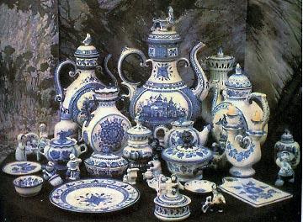
Гжельская роспись
Выполнила Белешина С.Н. Учитель ИЗО ГБОУ СОШ №288
Санкт-Петербург
2012-2013г.

Slide 2
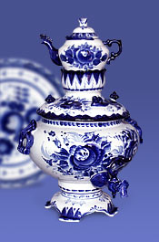
1. История промысла.
Самое древнее упоминание о Гжели нашлось в завещании Ивана Калиты от 1328 года. Позднее Гжель упоминается в духовных грамотах других князей и в завещании Ивана Грозного в 1572-1578 годах.
Начиналось всё с глины. Сама природа одарила эту местность: здесь находится Гжельско-Кудиновское месторождение жирных огнеупорных глин. Это под землей, а на её поверхности раскинулись маленькие деревушки и сёла. А много ли нашему рукастому народу надо – глина есть, руки есть – вот и славно!
Широкая добыча разных сортов глины велась в Гжели с середины XVII века. В 1663 году царь Алексей Михайлович издал указ "во гжельской волости для аптекарских и алхимических сосудов прислать глины, которая глина годится к аптекарским сосудам". В 1770 году Гжельская волость была целиком приписана к Аптекарскому приказу "для алхимической посуды".

Slide 3
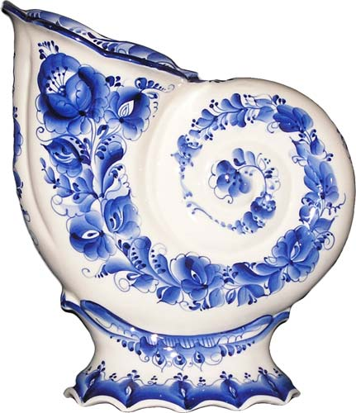
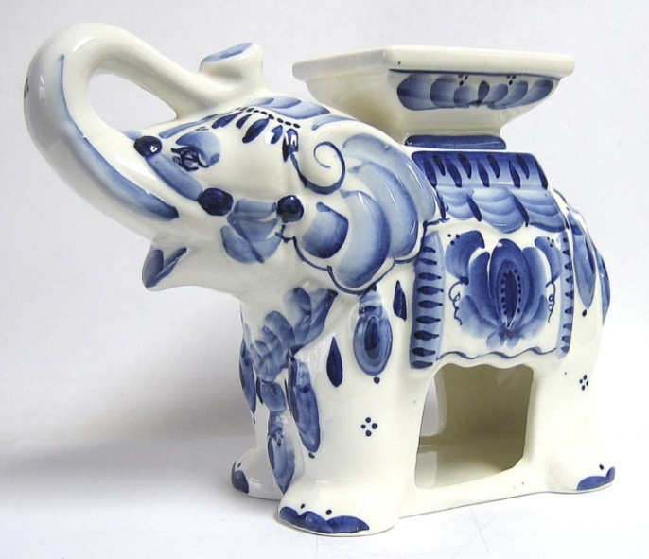
В XVIII веке Михайло Ломоносов, который искал секрет фарфора и по достоинству оценивший гжельские глины, написал о них столь возвышенные слова: «Едва ли есть земля самая чистая и без примешения где на свете, кою химики девственностью называют, разве между глинами для фарфору употребляемыми, такова у нас гжельская, которой нигде не видал я белизною превосходнее».
До середины XVIII века Гжель делала обычную для того времени гончарную посуду, изготавливала кирпич, гончарные трубы, изразцы, а также примитивные детские игрушки, снабжая ими Москву.

Slide 4
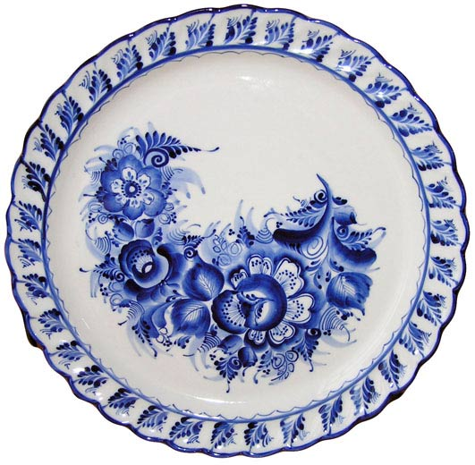
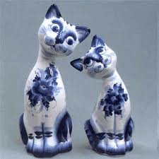
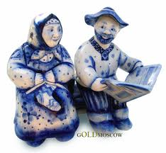
К 1812 году в Гжели насчитывается 25 заводов, выпускающих посуду.
Кроме посуды, в гжели делали игрушки в виде птиц и зверей, декоративные статуэтки на темы из русского быта. Блестящие белые лошадки, всадники, птички, куклы, миниатюрная посуда расписывались лиловой, жёлтой, синей и коричневой красками в своеобразном народном, гжельском стиле. Краски наносились кистью. Мотивами этой росписи являлись декоративные цветы, листья, травы.

Slide 5
После 1802 года, когда была найдена светлая серая глина близ деревни Минино, в Гжели возникло производство полуфаянса, из которого во множестве делали квасники, кумганы и кувшины. Со второй половины 20-х годов XIX века многие изделия расписывали только синей краской. Полуфаянс отличался грубым строением и малой прочностью.
Около 1800 года в деревне Володино Бронницкого уезда крестьяне, братья Куликовы, нашли состав белой фаянсовой массы. Там же около 1800-1804 годов основан и первый фарфоровый завод. Павел Куликов, его основатель, научился технике изготовления фарфора. Желая сохранить секрет выработки фарфора, Куликов всё делал сам, имея только одного рабочего, но, по преданиям, Г. Н. Храпунов и Е. Г. Гусятников тайно проникли в мастерскую Куликова, срисовали горн (печь для обжига изделий) и завладели образцами глины, после чего открыли собственные заводы. Завод Куликова замечателен тем, что от него пошло фарфоровое производство Гжели.

Slide 6
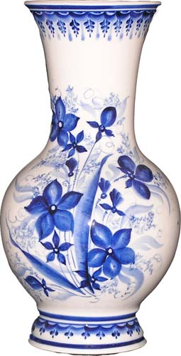
Вторая четверть XIX века - период наивысших художественных достижений гжельского керамического искусства во всех его отраслях. Стремясь получить тонкий фаянс и фарфор, владельцы производств постоянно совершенствовали состав белой массы.
C середины XIX века многие гжельские заводы приходят в упадок, и керамическое производство сосредотачивается в руках Кузнецовых, некогда выходцев из Гжели. После революции кузнецовские заводы были национализированы.

Slide 7
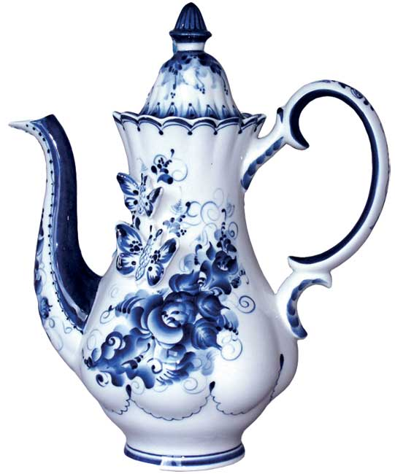
Только с середины XX века в Гжели начинается восстановление промысла, отметившего недавно своё 650-летие. В 1930-х и 1940-х здесь была сосредоточена почти половина всех фарфорофаянсовых предприятий России.
В 1912 году на Казанской железной дороге на ветке Москва-Черусти была открыта станция, получившая название по местности "Гжель". Выросший при станции посёлок городского типа также называется «Гжель».

Slide 8
2.Технология производства керамики.
Сейчас технологическая цепочка строится так:
Формовка (литье в гипсовых формах) – Сушка – Ручной осмотр – Контроль на трещины – Обжиг (электропечь) – Живописный цех.
Вот за этими «производственными» словами и скрывается тайна создания Гжельских изделий и труд множества людей: в т.ч. мастеров-технологии, скульпторов, литейщиков, художников-керамистов! Гжельская глина отличается особыми качествами: высокой пластичностью и тугоплавкостью. Она жирная, т.е. в ней мало песка. Накопанная глина проходит тщательную первичную обработку: вымораживание, отмучивание, разминание. Глина - живой материал!

Slide 9
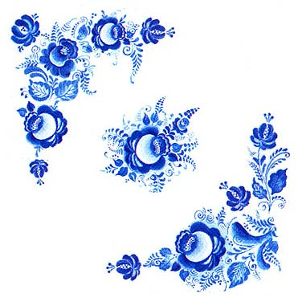
Самый излюбленный узор - гжельская роза.
Иногда она изображена крупно, широкими мазками. А иногда написана тоненькой кисточкой. То мы видим букет из нескольких роз. То цветы разбросаны по всей поверхности. Бывает и так: самой розы нет, есть только ее лепестки. А еще украшают фарфор диковинными птицами и сценами из жизни людей.

Slide 10
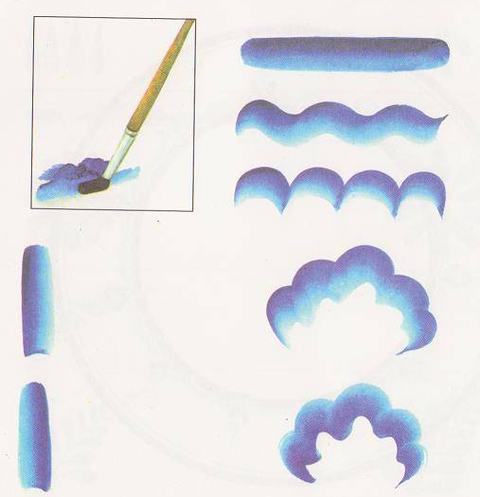
«Мазок с тенями». Краска набирается на одну сторону кисточки и наносится легким круговым разворотом, т.е. поворачивается вокруг черенка.
В утолщённой части кисти краски больше – мазок тёмный, к середине краски чуть поменьше – мазок высветляется, а тонкий кончик оставляет совсем светлый след. Так получается разноокрашенная объёмная розочка или листочек.

Slide 11
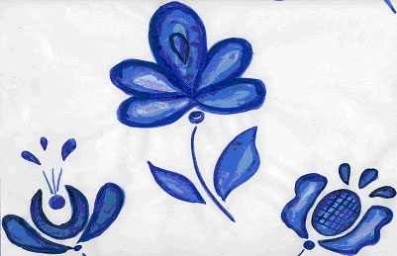
А роспись «одной кистью» получается тогда, когда василек или веточка пишутся одним набором краски на кисть – тогда первые лепестки будут темные, а остальные постепенно светлеют.

Slide 12
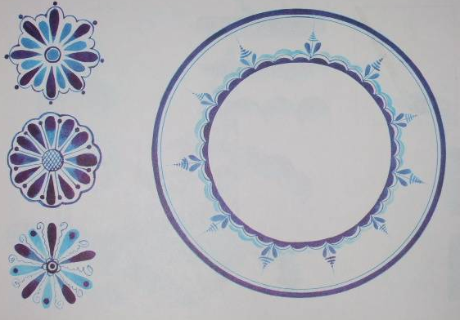
Для того чтобы нарисовать розу, нужна среднеширокая кисточка. Поворачиваем её вокруг черенка, потом от середины цветка накладываем широкие мазки синей и голубой краски, т.е. как бы наращиваем лепестки широкими мазками.

Slide 13
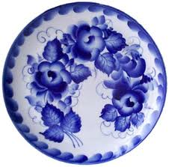
Сюжеты. Это природа и времена года. Это сценки городской жизни, деревенский пейзаж и быт и т.п. Это персонажи из русских сказок: Синие птицы, Полканы, птицы Сирины, разные Русалки, Коты-Баюны и т.п.

Slide 14
3. Словарь:
Фарфор – изделия тонкой керамики, непроницаемые для воды, обычно белые, звонкие, просвечивающиеся в тонком слое. Фарфоровое сырьё: каолин, пластичная глина, кварц и полевой шпат. А пропорция компонентов – это секрет! Фарфор обычно получают высокотемпературным обжигом.
Фаянс – изделия тонкой керамики, плотные и мелкопористые. Отличается от фарфора большей пористостью и водопоглощением, поэтому все фаянсовые изделия покрывают тонким сплошным слоем глазури. Фаянсовое сырьё: 60-65% пластичных материалов (каолин, глина); 30-36% кварца; 3-5% полевого шпата. Фаянс получают трехэтапным обжигом: бисквитным (t-1250˚), глазурным (t-1100˚) и закрепляющим рисунок (t-700-900˚).
Керамика – изделия из обожженной глины.
Майолика – художественная керамика, т.е. покрытая непрозрачной глазурью.
Квасник – кувшин с отверстием в центре.
Кумган – сосуд, в котором в старину подавали напитки на праздничный стол. Кумганы – кувшины похожие на птицу с округлым туловищем, с плоским, выгнутым носиком и ручкой - хвостом.

Slide 15
СПАСИБО ЗА ВНИМАНИЕ!
ЖЕЛАЮ ТВОРЧЕСКИХ УСПЕХОВ

